Slide 1
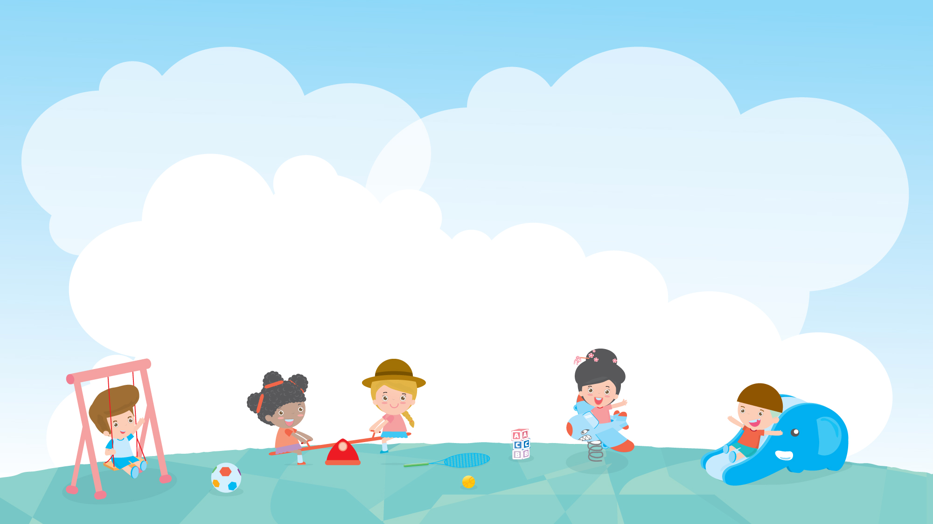
세계 여러 나라의 전통놀이를 활용한
부모-자녀 상호작용 놀이 활동
장난감으로 소리를 내요!

Slide 2
31회기
장난감으로 소리를 내요!
활동수준ㅣ
★☆☆(쉽게 할 수 있어요!)
놀이
영역
신체·건강
인지·언어
자녀
연령
0~1세
2세
사회·정서
예술·표현
3~5세
6~7세
놀이
목표
장난감을 이용해 다양한 방법으로 소리를 표현할 수 있어요
놀이
자료
숟가락, 젓가락, 플라스틱 컵, 냄비, 프라이팬, 보자기

Slide 3

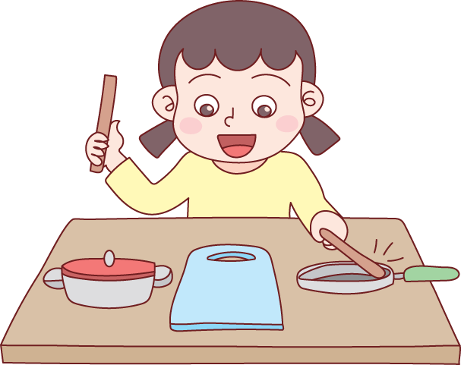
31회기
장난감으로 소리를 내요!
에피소드
전통이는 우연히 TV를 보다가 멋진 요리사 복장을 한 언니와 오빠들이 신나게 냄비, 프라이팬,
도마 등을 두드리며 춤을 추는 모습을 보게 되었어요.
나도 언니 오빠들처럼 냄비 등을 두드리며 신나는 춤을 추고 싶어졌어요.

Slide 4

31회기
장난감으로 소리를 내요!
마음을 열어요
활동을 시작하기 전, 이중언어코치와 어머님들 간 그리고 아이와 함께할 수 있는
간단한 율동과 함께 “Hello Song”과 “I am ground 자기소개하기” 노래를 부르며
서로 정답게 인사를 나누어요
※
Hello, Hello, Hello, How are you~ I’m fine, I’m fine, I hope that you are too~♪
※
I am ground 자기소개하기~ (손뼉 짝짝) OOO ~

Slide 5
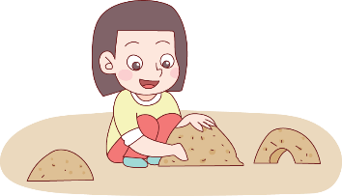
31회기
장난감으로 소리를 내요!
놀이활동
도입
특정 장난감, 주방 물건들을 보자기로 덮어 아이가 무엇인지 알아볼 수 없게 해요
10분
보자기 위로 두드리며 아이가 좋아하는 동요를 신나게 불러요
· 보자기를 준비할 때 속에 있는 물건들이 비치지 않는 소재로 준비해주세요
· 장난감을 두드릴 때 나는 소리를 엄마 나라의 언어로는 어떻게 표현하는지 이야기 해 보세요
※
연계놀이 : 두꺼비 집 짓기

Slide 6
31회기
장난감으로 소리를 내요!
놀이활동
전개
장난감을 흔들거나 두드리면서 나는 소리에 관심을 가지는 모습을 보여주세요
30분
다양한 방법으로 장난감에서 소리를 내어 어떠한 소리인지 탐색하고,
아이도 직접 소리를 내어볼 수 있도록 유도해 주세요
다른 영아들과 소리를 합하여 합주해 보세요
· 어떤 소리가 나나요? 다른 친구가 두드릴 때 다는 소리는 어떤 장난감으로 만들어 낸 소리일까요?
· 주방 물건들을 두드릴 때는 영아들이 다치지 않게 주의해 주세요

Slide 7
31회기
장난감으로 소리를 내요!
놀이활동
휴식
엄마가 놀이 활동에 관해 궁금한 점이 있다면 이중언어 코치에게 질문해도 좋아요
10분
마무리
오늘 했던 놀이에 관해 이야기를 나눠요
10분
· 주변에서 쉽게 볼 수 있는 물건들로도 아름다운 소리를 만들 수 있음을 이야기 나누어 보세요
· 한국의 전통놀이와 비슷한 엄마 나라의 전통놀이가 있나요? 소개해 주세요

Slide 8
31회기
장난감으로 소리를 내요!
마음을 나눠요
장난감으로 소리를 내본 놀이를 해본 느낌을 이야기 나눠 보세요
솜방망이, 부드러운 막대 등으로 장난감을 쳐서 소리를 내보는
경험을 제공할 수도 있고, 큰 소리나 작은 소리 등 음악적인
요소에 근거한 언어적인 자극을 줄 수 있어요

Slide 9
31회기
장난감으로 소리를 내요!
놀이 응용하기
놀이활동이
아이에게 어려울 때
신나는 노래를 틀어놓고 자유롭게 연주해 보거나 느낌을
색연필로 그려보는 놀이로 진행할 수 있어요
놀이활동이
아이에게 쉬울 때
다양한 노래의 느낌(예. 곰세마리, 섬집아기 등)에 맞춰 장난감이나
주방 물건 악기를 활용하여 직접 연주해 보는 놀이로 진행할 수 있어요

Slide 10
31회기
장난감으로 소리를 내요!
가정에서는 이렇게 놀아주세요
엄마 나라의 말로 해봐요
보자기 / 냄비 / 주전자 / 막대기 / 프라이팬
확장놀이
주변에서 쉽게 구할 수 있는 재활용품을 활용하여 소리를 내 보는 놀이 활동으로 진행해 보거나, 투명 컵에 다양한 색깔의 물감을 섞어 여러 개의 컵에 물의 높이 및 색깔을 다르게 하여 연주해 보는 놀이를 해 보세요
아빠 함께해요
소리가 나는 물건이나 의성어, 의태어로 표현할 수 있는 것들을
찾아 아이와 함께 움직이며 다양한 소리를 표현해주세요
(예. 문을 두드리면 ‘똑똑똑’, 책상을 치며 ‘쿵쿵쿵’, 발을 구르며 ‘통통통’ 등)

